Slide 1
CEPC强子量能器 半数字化方案读出电子学预研进展
王宇
2017/09/08

Slide 2
内容
背景
CEPC介绍
取样型量能器
粒子流算法与半数字化读出
读出电子学方案
Microroc芯片
设计方案
测试
芯片测试
探测器联调
下一步方案
FEB板方案
DIF板方案

Slide 3
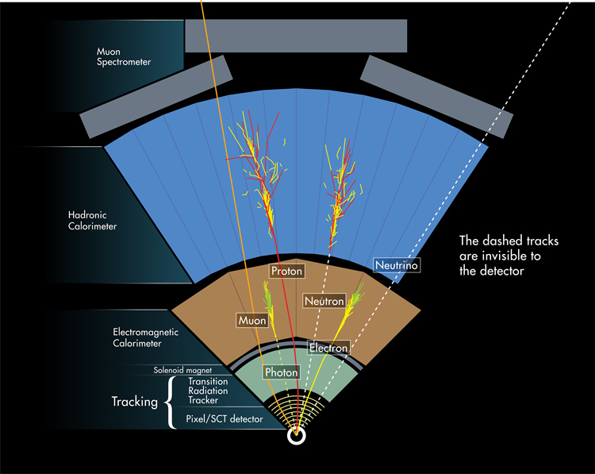
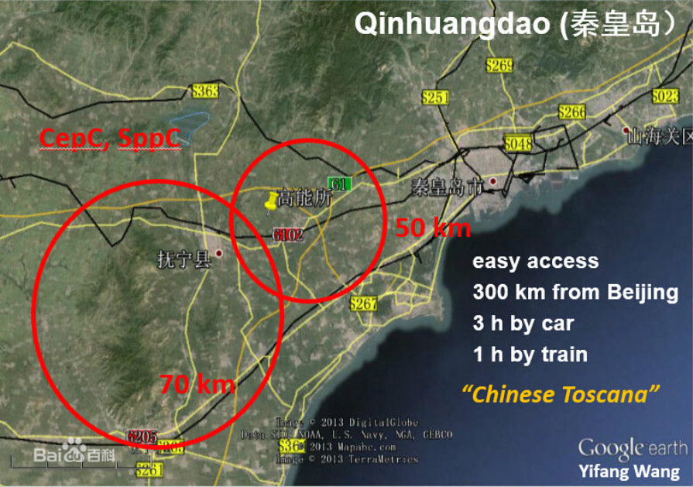
CEPC介绍
CEPC：环形正负电子对撞机
周长50~70km
质心能量240GeV
Higgs工厂
Muon Tracker
HCAL
ECAL
Tracker
jet

Slide 4
取样型量能器
构造
吸收层：Fe或者W
灵敏层：探测单元--气体探测器或者半导体探测器
强子在吸收层中产生簇射，由灵敏层对粒子能量进行测量
目标
为40层1m²强子量能器设计读出方案

Slide 5
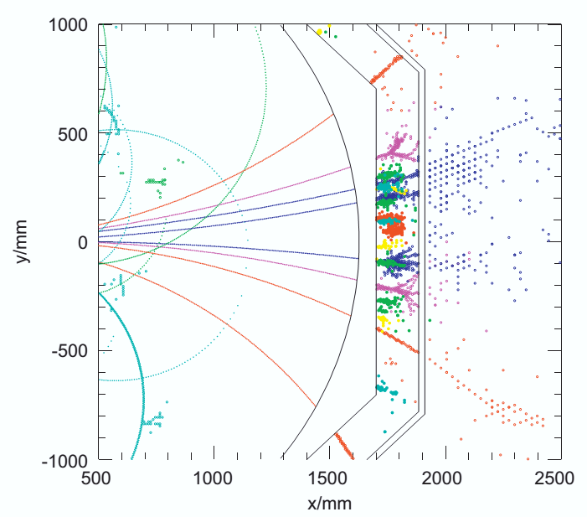

粒子流算法
中性强子
中微子
Jet能量分布
大部分能量由量能器进行测量
强子量能器的能量分辨率不高$\sim \frac{0.55}{\sqrt{E}}$
粒子流算法
利用径迹测量带电粒子能量
10%
1%
光子
27%
62%
带电粒子
Jet能量比例
带电粒子
径迹测量
光子
电磁量能器
中性强子
强子量能器
将粒子动量和能量进行匹配确定粒子能量和种类

Slide 6
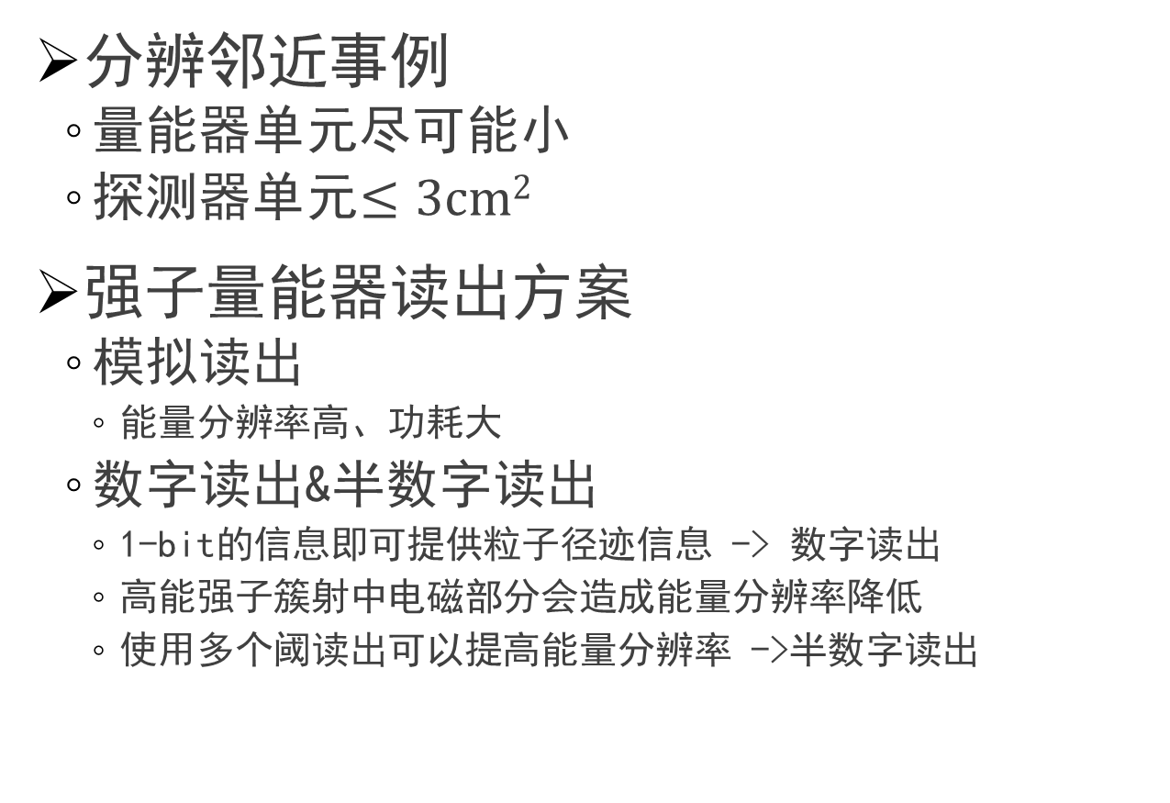
高颗粒度量能器
分辨邻近事例
量能器单元尽可能小
探测器单元$≤3cm2$
强子量能器读出方案
模拟读出
能量分辨率高、功耗大
数字读出&半数字读出
1-bit的信息即可提供粒子径迹信息 -> 数字读出
高能强子簇射中电磁部分会造成能量分辨率降低
使用多个阈读出可以提高能量分辨率 ->半数字读出
高颗粒度量能器

Slide 7
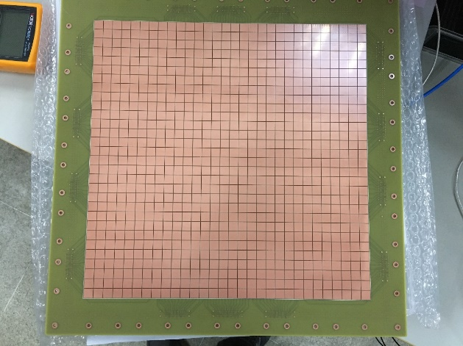
目前读出的探测器
GEM探测器
有效面积30cm*30cm
每个Pad大小为1cm²

Slide 8
内容
背景
CEPC介绍
取样型量能器
粒子流算法与半数字化读出
读出电子学方案
Microroc芯片
设计方案
测试
芯片测试
探测器联调
下一步方案
FEB板方案
DIF板方案

Slide 9
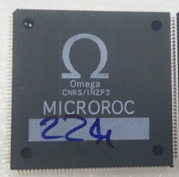
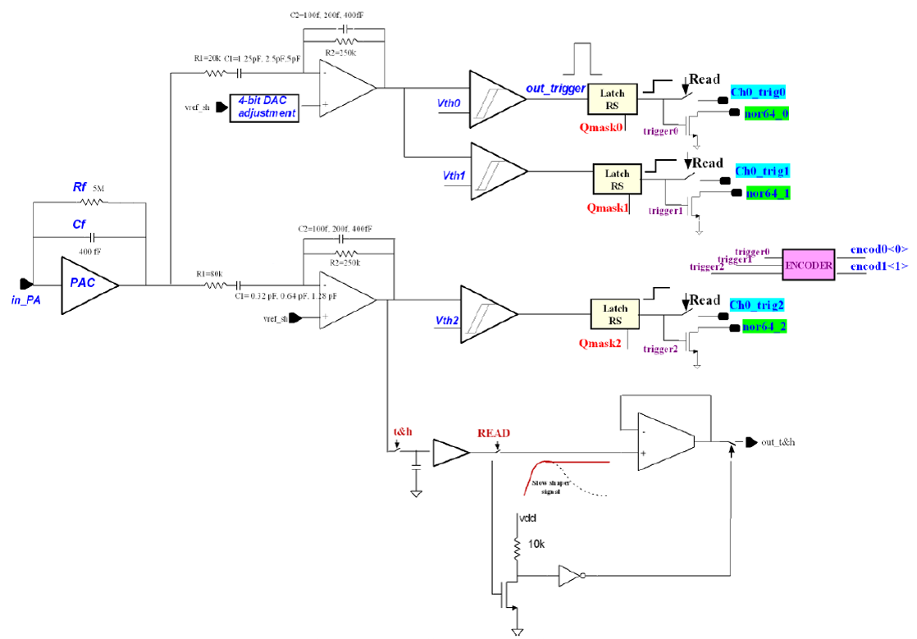
Microroc芯片
半数字读出芯片
模拟部分
MICROROC关键参数
64通道
3阈读出
阈值由片上10-bitDAC设置
最小可分辨电荷量2fC

Slide 10
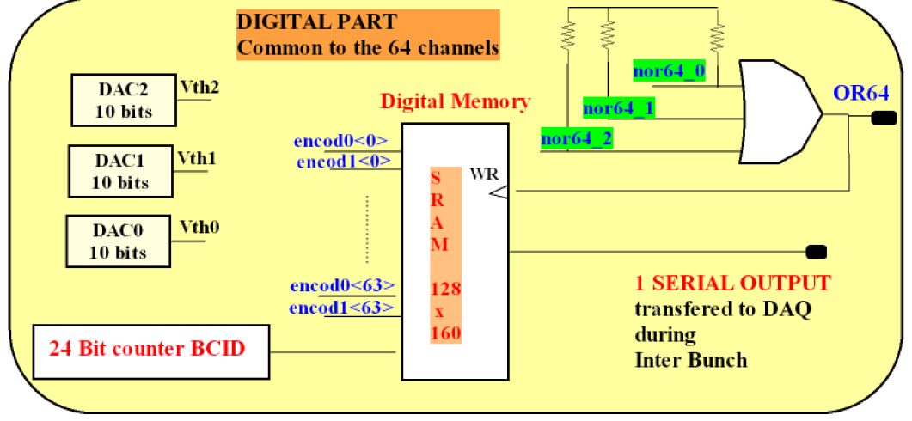
Microroc芯片
数字部分
3个比较器信息编码为2bit写入RAM
64通道有一个通道过阈就写一次RAM
同时写入时间戳
串行读回
数字部分

Slide 11

设计方案
结构框图
阳极读出板：GEM探测器的阳极读出，共900个${1cm}^{2}$ 的pad
MICROROC测试板：PCB上集成4片MICROROC，用菊花链的形式连接。
DIF板：完成MICROROC数据采集、配置、自动化测试。

Slide 12
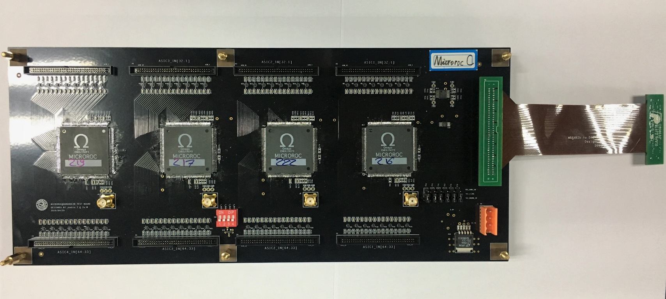
设计方案
Microroc测试板

Slide 13
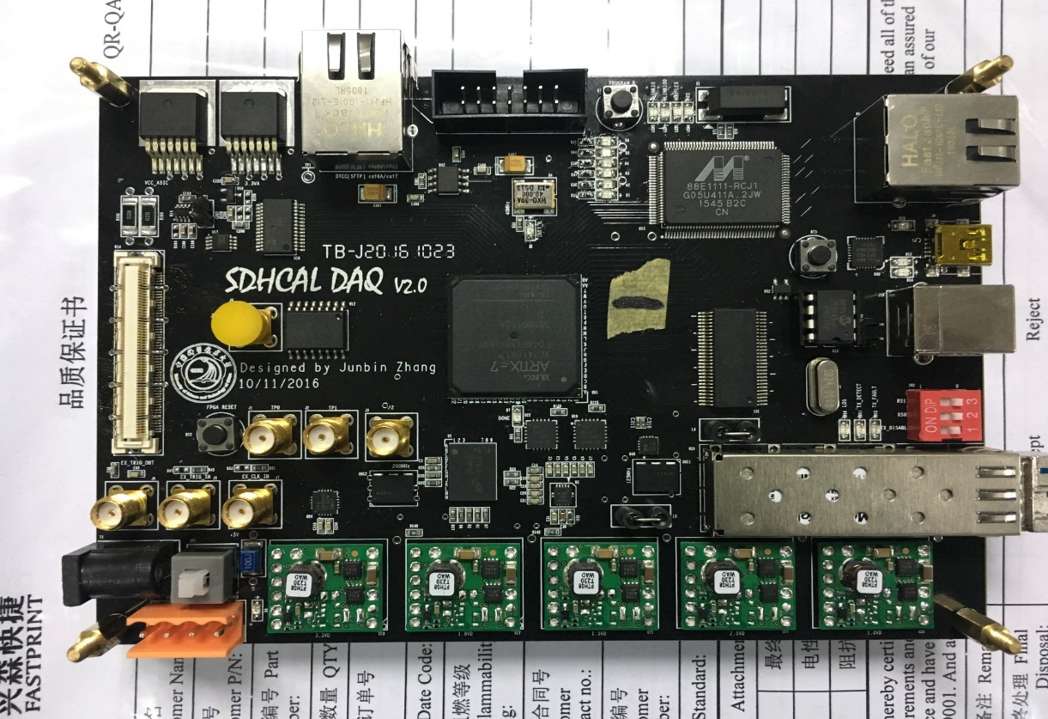
设计方案
DAQ控制板
AD9220
DTCC
GbE
测试板供电
USB
测试板接口
SFP
电源输入
Artix-7

Slide 14
内容
背景
CEPC介绍
取样型量能器
粒子流算法与半数字化读出
读出电子学方案
Microroc芯片
设计方案
测试
芯片测试
探测器联调
下一步方案
FEB板方案
DIF板方案

Slide 15
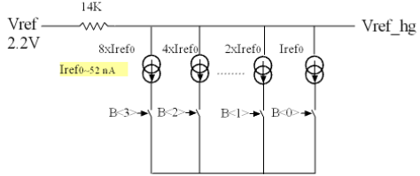
芯片测试
基线一致性测试
64通道共用一套阈值
通道间基线电压值有差异
片上有4-bitDAC提供修正功能
修正前σ=1.063mV
修正后σ=0.321mV

Slide 16
芯片测试
阈值电压线性测量
3个比较器阈值分别由10-bit DAC设置
DAC0
3个DAC的测试结果
DAC | 增益(mV/DAC Unit) | Vref (V) | 非线性误差 | 线性范围（V）
DAC0 | 2.16 | 0.83 | 0.002% | 0.83~2.736
DAC1 | 2.13 | 0.83 | 0.001% | 0.83~2.73
DAC2 | 2.14 | 0.83 | 0.001% | 0.83~2.747

Slide 17
芯片测试
阈值--触发率测试(S曲线测试)
利用芯片比较器测量噪声
原理
用信号发生器通过电容产生电荷
同时信号发生器产生一个的同频率的时钟信号
设定一个阈值
FPGA同时计数比较器输出个数和时钟个数
比值即为该阈值对应的触发率

Slide 18
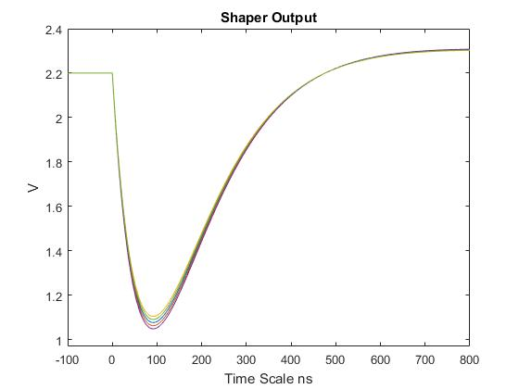
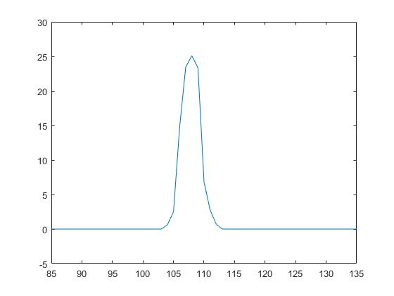
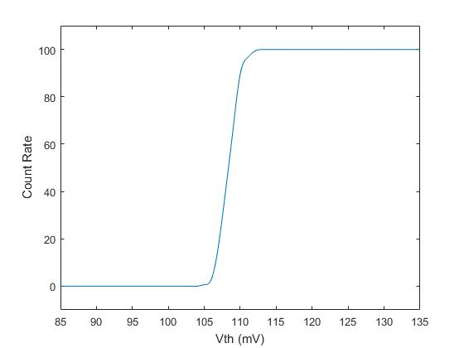
S曲线测试
原理
不断改变阈值，测量触发率
得到触发率和阈值关系曲线
物理含义
幅度分布概率密度累计曲线
相邻两个阈值做差得到噪声分布
S曲线50%处对应的阈值即为该电荷量对应的阈值
阈值电压

Slide 19
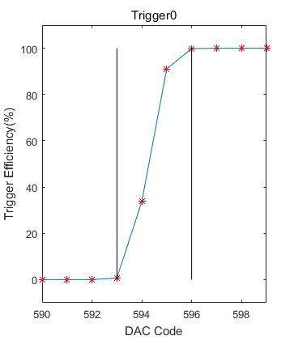
芯片测试
刻度曲线
噪声
S曲线的展宽即为噪声
Low Gain
High Gain
140fC
500fC
3个DAC码值~0.7fC

Slide 20
芯片测试
64通道一致性测试
通道不一致性对分辨率影响大于噪声影响
基线修正后0~10fC注入电荷量下S曲线扫描
0fC(基线)
1fC
2fC
可分辨最小电荷量为2fC

Slide 21
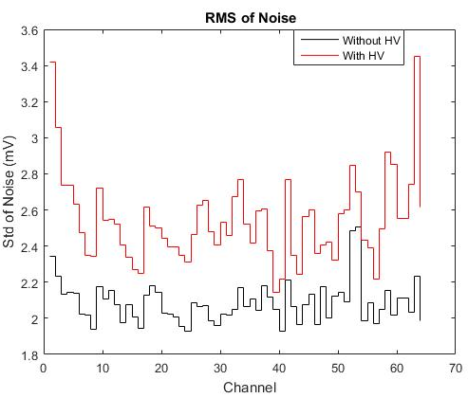
探测器联调
通过S曲线测量噪声
不接探测器和接上探测器分别测量0输入S曲线
不接探测器噪声~0.25fC
接上探测器噪声~0.35fC

Slide 22
探测器联调
宇宙线测量探测效率&串扰
宇宙线主要是高能的μ子
通过读回数据包和总触发数测量探测效率
效率：10981/13000～84.5%
串扰
宇宙线击中的Pad周围Pad的过阈情况
对周围Pad有影响的事例数～1.5%

Slide 23
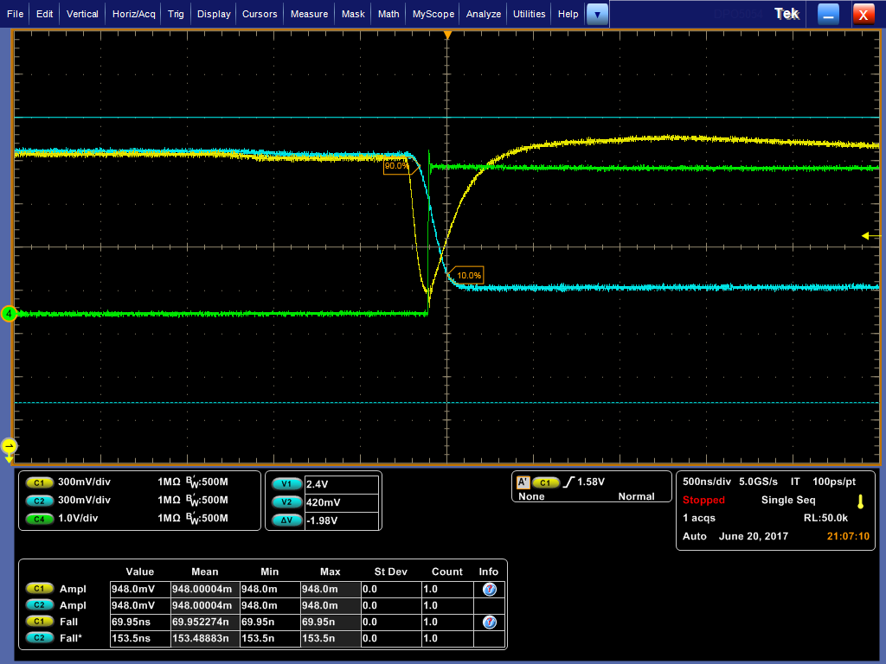
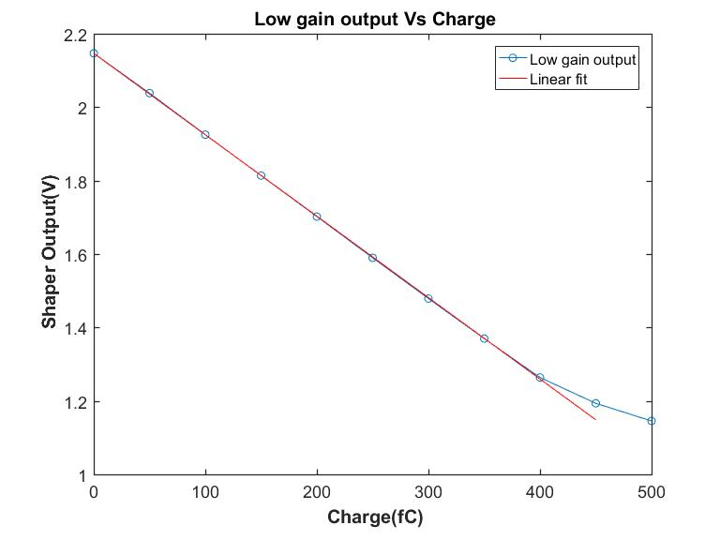
探测器联调
片外ADC测量成形峰值
芯片提供模拟输出用于测试
使用AD9220 12-bitADC进行测量
Low Gain Shaper 输出
Hold信号
峰保输出

Slide 24
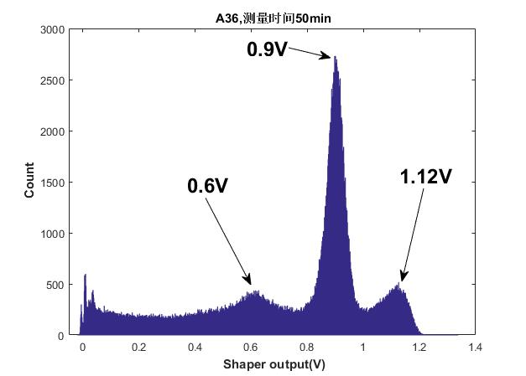
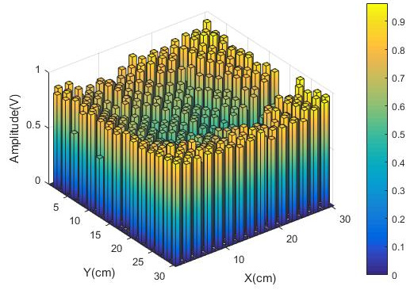
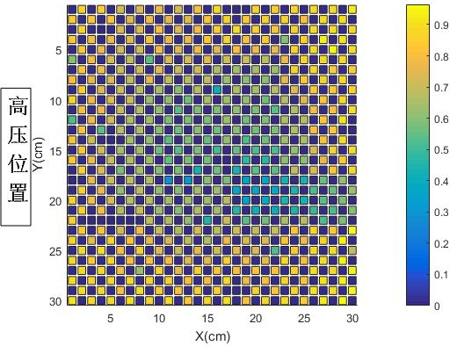

探测器联调
片外ADC测量均匀性
测量8keV X射线能谱
测量不同的Pad能谱峰位得到探测器均匀性
Mean: 0.726
RMS: 0.1383
$$\frac{RMS}{Mean}=19\%$$
间隔一个Pad测量一次

Slide 25
内容
背景
CEPC介绍
取样型量能器
粒子流算法与半数字化读出
读出电子学方案
Microroc芯片
设计方案
测试
芯片测试
探测器联调
下一步方案
FEB板方案
DIF板方案

Slide 26
下一步方案
将ASIC集成到探测器背面
每层FEB板由一个DIF板控制
多个DIF板由一个DAQ板控制
FEB板
DIF板

Slide 27
FEB板方案
阳极板分为16个区域
不足64个Pad区域ASIC输入端接地
所有的Pad用0603的电阻1MΩ接地
每个区域选一个pad引出到SMA上(用0Ω电阻做跳线)

Slide 28
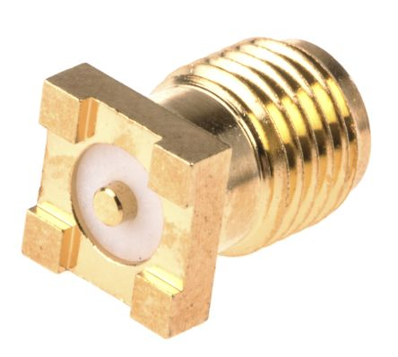
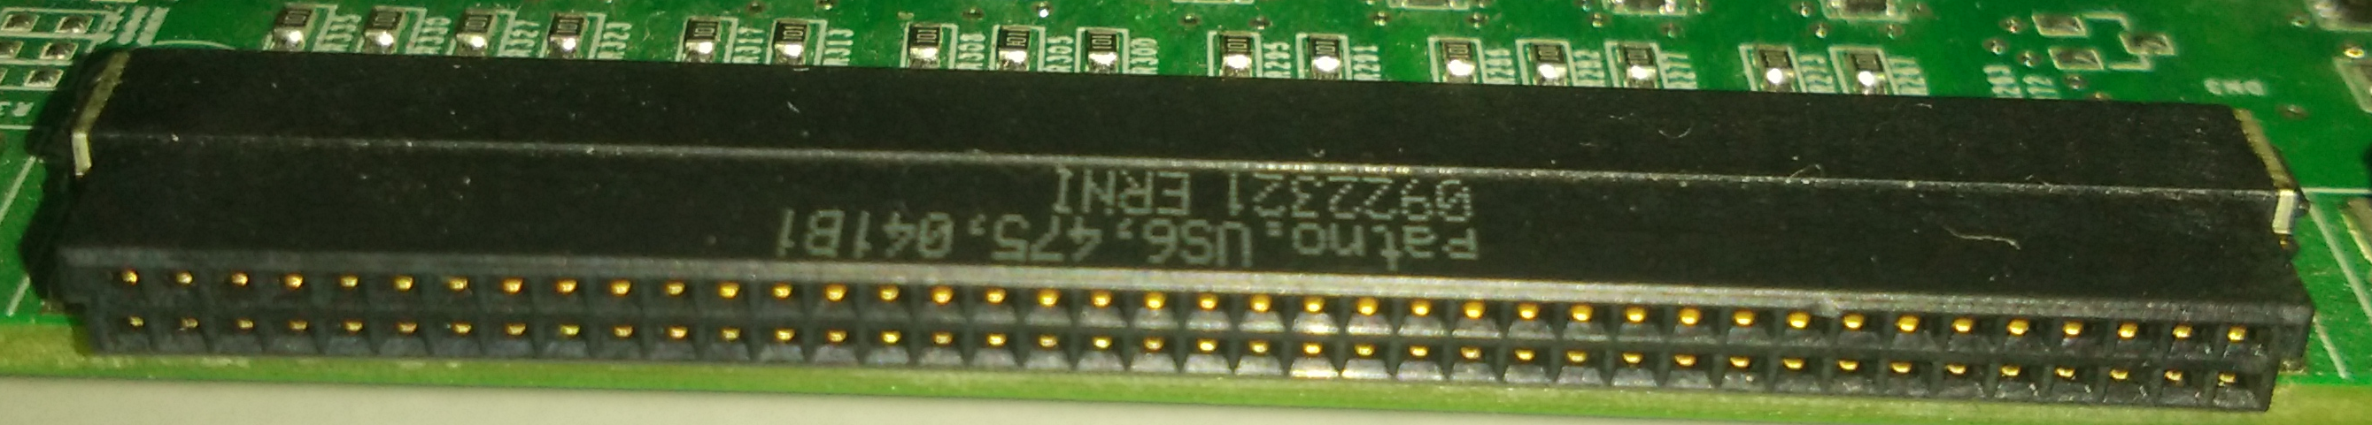
FEB板方案
设计方案
10层盲埋孔板，除机械孔外无通孔
Bottom层不能走线，4层走线层
阳极板需要多出一部分用于放通孔器件
表贴SMA
CTest管脚
需要和DIF通信的信号数目共102个
使用ERNI连接器

Slide 29
电源
电源芯片TPS7A85
最大电流4A
RMS噪声4.4uV
PSRR(纹波抑制比): 40dB(f = 10kHz, Vout = 3.3V)
FEB板上有一片TPS7A85提供3.3V电源
也可以通过连接器由DIF板提供3.3V电源

Slide 30
Microroc控制信号
LVDS信号
使用LVDS驱动器DS91M125
1 to 4 M-LVDS驱动器
最高工作频率125M
一片Microroc需要4对LVDS信号

Slide 31
Microroc控制信号
LVCMOS信号
信号分为两类
由FPGA独立提供给每一串ASIC
4串ASIC共用信号，通过驱动器提供给4串ASIC
将74ACT11244的4个输入端连在一起，作为1驱动4驱动器

Slide 32
Microroc测试信号
芯片的trigger信号通过多路选通器选通到DIF板
低电平有效
芯片的成形输出送到SMA上
芯片的峰保输出送到DIF板，由ADC进行采集

Slide 33
刻度
使用DAC进行刻度
1. 当开关断开时，电容C1上被充电至DAC输出电压值Vo
2. 模拟开关闭合，C1上电荷通过S1流走，电压快速下降，由于S1的导通电阻极小，电压下降时间很短，阶跃信号产生
3. 开关再次断开，DAC通过R1对电容C1进行充电
DAC芯片TLV5618
12-bit，参考电压选择1.25V
一片芯片有两个输出

Slide 34
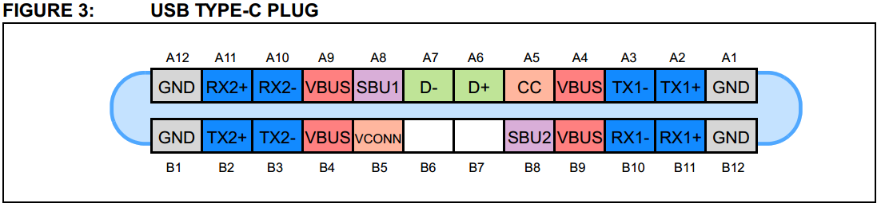
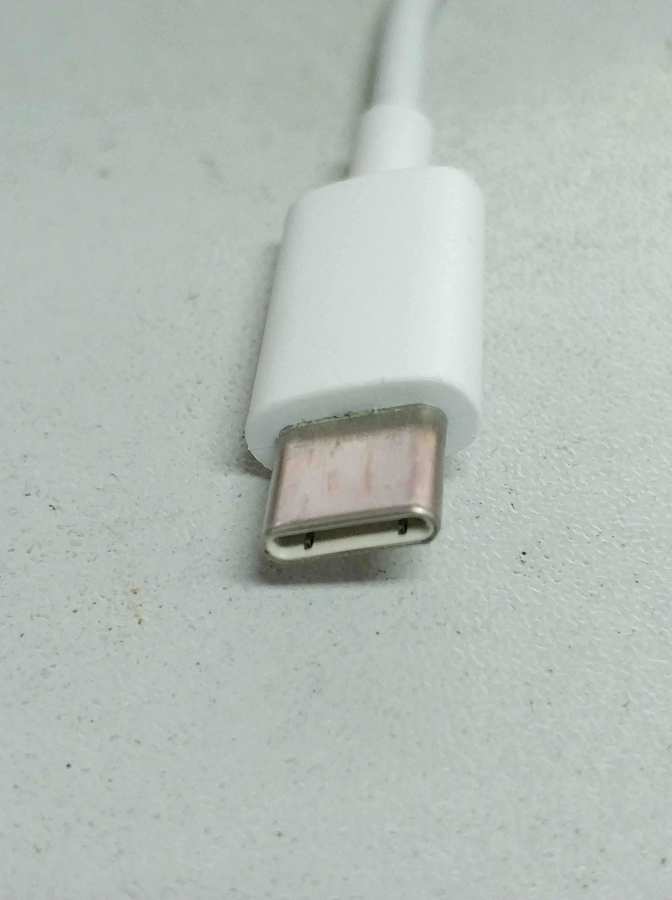
DIF板
FPGA采用A7100T
Type C接口用于和DAQ板通讯
Type C一共5对差分线
通过差分转单端芯片连到FPGA
考虑正反插的情况，5对差分线都连到FPGA上
光纤用于FELIX
AD9220用于测量峰保输出
Cy68013用于调试

Slide 35
进度&计划
进度
DIF板原理图除FPGA外完成
FEB板原理图完成
计划
先设计FEB板PCB，以确定连接器信号顺序
再设计DIF板PCB
遗留的一些问题
64通道增益一致性还没分析
只测了一片ASIC，需要4片ASIC
探测器效率没有确认

Slide 36
感谢聆听

